Slide 1
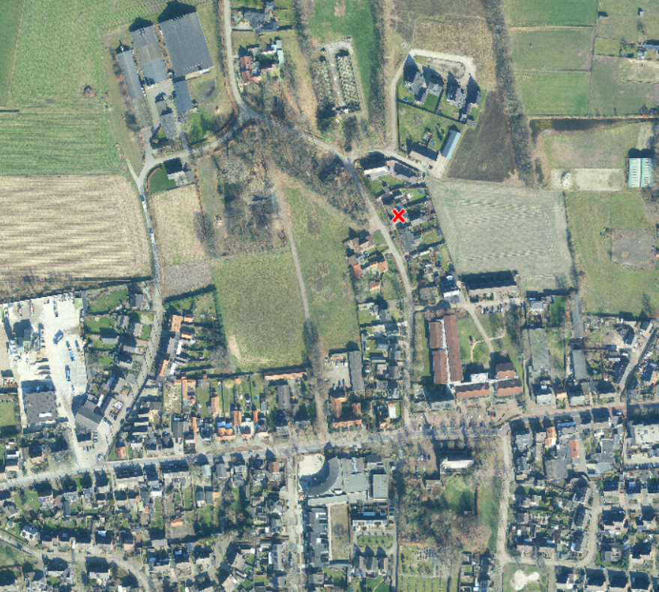
Presentatie stand van zaken woningbouwproject de Berken
Door Marnick Dekkers (projectleider)

Slide 2
inhoud
Wat is er allemaal gebeurd?
Stand van zaken
Wat staat er komende tijd te gebeuren?
Vandaag op hoofdlijnen en zicht op het proces. Er volgt nog een omgevingsdialoog over de inhoud van het plan.

Slide 3
Wat is er allemaal gebeurd?
Zomer 2019 opstarten project
Eind 2019 PvE gereed
Eind 2019 / eerste helft 2020 gesprekken provincie uitbreiding stedelijk gebied
Eind 2020 – begin 2021 gesprekken grondgebruikers en verkoop gronden door gemeente
Juni 2021 vaststellen stedenbouwkundig plan
Eind zomer 2021 opstellen bestemmingsplan

Slide 4
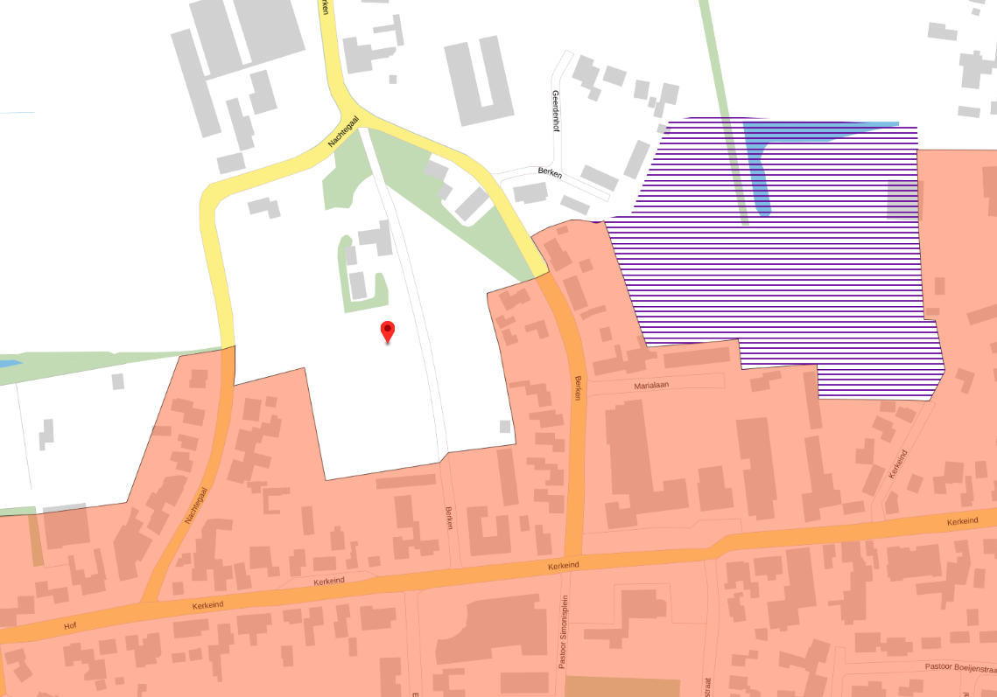
Provinciale verordening

Slide 5
Wat is er allemaal gebeurd?
Zomer 2019 opstarten project
Eind 2019 PvE gereed
Eind 2019 / eerste helft 2020 gesprekken provincie uitbreiding stedelijk gebied
Eind 2020 – begin 2021 gesprekken grondgebruikers en verkoop gronden door gemeente
Juni 2021 vaststellen stedenbouwkundig plan
Eind zomer 2021 opstellen bestemmingsplan

Slide 6
Verbeelding bestemmingsplan
18-35 kavels

Slide 7
Stand van zaken
Het concept bestemmingsplan is naar de provincie gestuurd ter goedkeuring
We hebben nog geen akkoord en de provincie vraagt om enkele aanpassingen
Deze aanpassingen zijn we nu aan het doorvoeren
Daarna moet het opnieuw ter goedkeuring naar de provincie worden verzonden

Slide 8
Wat staat er komende tijd te gebeuren?
Goedkeuring provincie (voor de zomer 2022), dan
Omgevingsdialoog met de buurt (voor de zomer 2022), dan
Ter inzage leggen van het BP (zomer 2022)
Start bouw 2023

Slide 9
Vragen?

